Slide 1


Comune di Rimini
DIREZIONE GENERALE Settore Infrastrutture e Qualità Ambientale
PIANO COMUNALE DI PROTEZIONE CIVILE
Presentazione pubblica

Slide 2
Comune di Rimini
DIREZIONE GENERALE Settore Infrastrutture e Qualità Ambientale
Cos’è la Protezione Civile
Il piano comunale di protezione civile
Il monitoraggio degli eventi e la gestione delle emergenze
Allertamento della popolazione
L’informazione alla popolazione: la conoscenza dei rischi e le norme di comportamento (autoprotezione)
Organizzazione della struttura comunale di protezione civile
Diventa Volontario di protezione civile

Slide 3
Comune di Rimini
DIREZIONE GENERALE Settore Infrastrutture e Qualità Ambientale
Cos’è la Protezione Civile
La funzione di protezione civile è l’insieme delle competenze e delle attività volte a tutelare la vita, l’integrità fisica, i beni, gli insediamenti, gli animali e l’ambiente dai danni o dal pericolo di danni derivanti da eventi calamitosi di origine naturale o derivanti dall’attività dell’uomo.
Non è un compito assegnato a una singola amministrazione ma è una funzione attribuita a un sistema complesso: il Servizio Nazionale di Protezione Civile
Stato: Dipartimento della Protezione Civile
Regioni, Provincie Autonome
Enti locali: Province, Città Metropolitane, COMUNI
COMPONENTI
Corpo nazionale dei Vigili del Fuoco
Forze Armate
Forze di Polizia
Comunità Scientifica
Strutture del Servizio sanitario nazionale
Organizzazioni di volontariato, Croce Rossa Italiana, Corpo nazionale di soccorso alpino e speleologico
Sistema nazionale per la protezione dell’ambiante
Strutture per la gestione dei servizi meteorologici nazionali
CHI NE FA PARTE?
STRUTTURE OPERATIVE
Ordini e collegi professionali
Enti, istituti e agenzie nazionali che svolgono funzioni in materia di protezione civile
Società e altre organizzazioni pubbliche o private che svolgono funzioni utili
Concorrono inoltre

Slide 4
Comune di Rimini
DIREZIONE GENERALE Settore Infrastrutture e Qualità Ambientale
Il Piano comunale di protezione civile
Il piano comunale di protezione civile è lo strumento che consente al Sindaco quale Autorità territoriale di protezione civile di predisporre e coordinare gli interventi di soccorso a tutela della popolazione e dei beni in un'area a rischio.
Il Piano è strutturato per argomenti secondo il seguente schema:
Inquadramento del territorio
Individuazione dei rischi e definizione degli scenari
Modello di intervento (Allertamento, COC, Aree di Emergenza, Presidio Territoriale)
Procedure Operative
Informazione alla popolazione
Approvazione del piano
Esercitazioni comunali di protezione civile

Slide 5
Comune di Rimini
DIREZIONE GENERALE Settore Infrastrutture e Qualità Ambientale
Individuazione dei rischi e definizione degli scenari
Rischio idraulico: alluvioni per esondazioni fluviali e canali di bonifica
Rischio idrogeologico: frane e dissesti
Rischio fenomeni meteorologici avversi: temporali, vento, temperature, neve, pioggia che gela, stato del mare, criticità costiera
Rischio sismico
Rischio maremoto
Rischio incendi boschivi
Rischi di origine antropica: industriale, trasporti, chimico

Slide 6
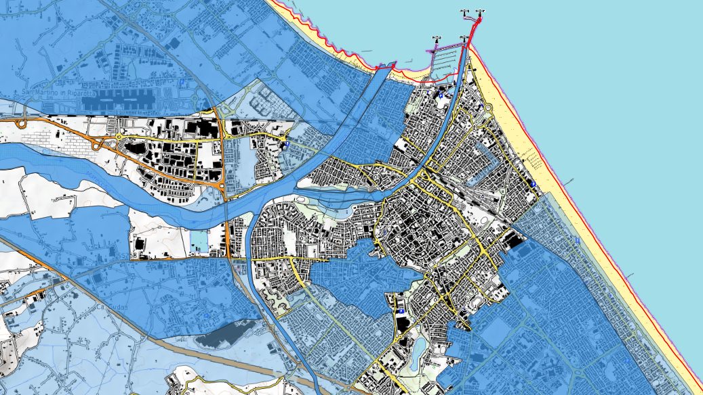
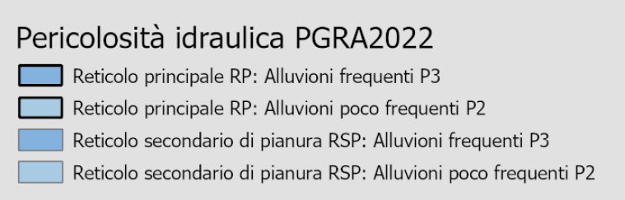
Comune di Rimini
DIREZIONE GENERALE Settore Infrastrutture e Qualità Ambientale
Rischio idraulico: alluvioni per esondazioni fluviali e canali di bonifica
Lo scenario del rischio idraulico nel territorio del Comune di Rimini è stato studiato dall’Autorità di Bacino attraverso il «Piano di Gestione del Rischio Alluvioni» sia per i fiumi che per i canali di bonifica.

Slide 7
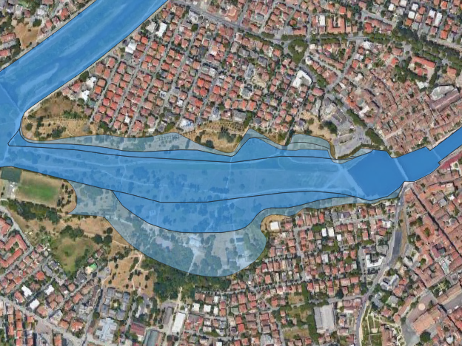
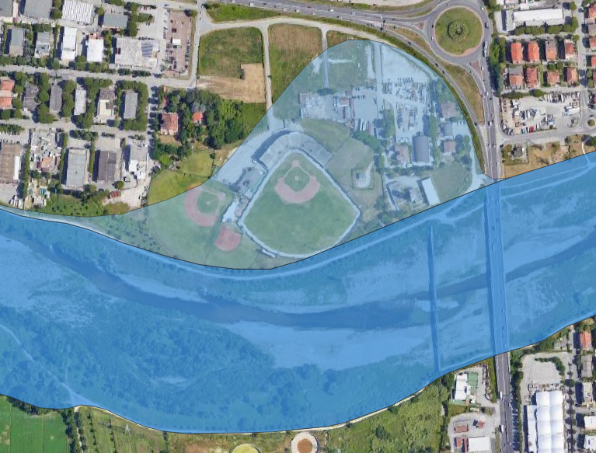
Comune di Rimini
DIREZIONE GENERALE Settore Infrastrutture e Qualità Ambientale
Mappa aree a pericolosità idraulica fluviale (Reticolo Principale)

Slide 8
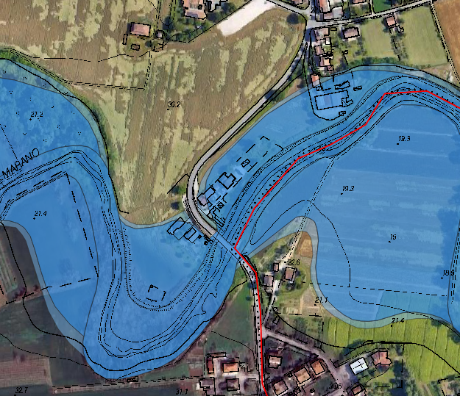
Comune di Rimini
DIREZIONE GENERALE Settore Infrastrutture e Qualità Ambientale
Mappa aree a pericolosità idraulica fluviale (Reticolo Principale)

Slide 9
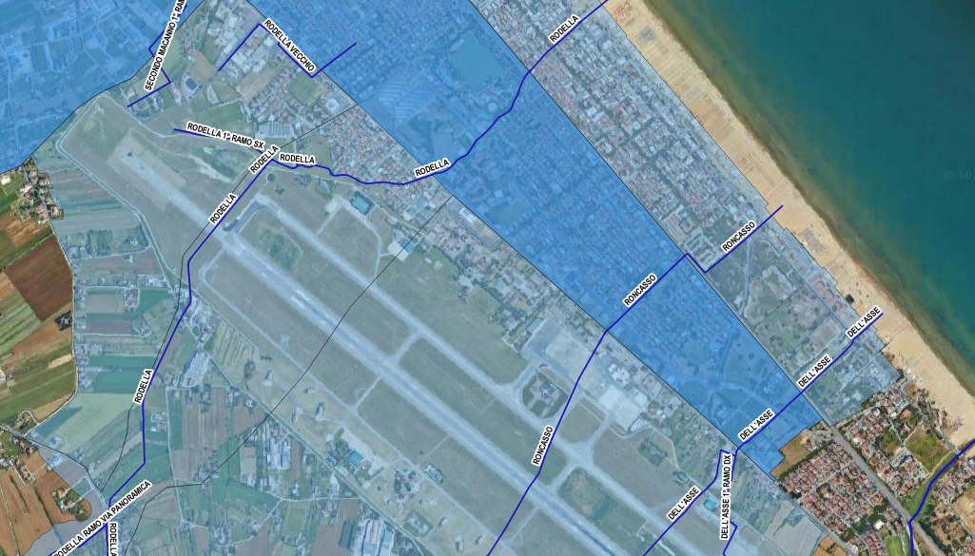
Comune di Rimini
DIREZIONE GENERALE Settore Infrastrutture e Qualità Ambientale
Mappa aree a pericolosità idraulica canali di bonifica (Reticolo Secondario di Pianura)

Slide 10
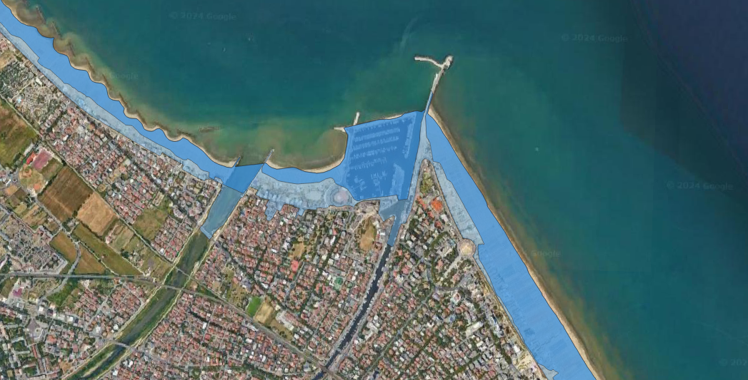
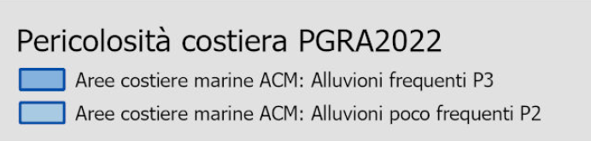
Comune di Rimini
DIREZIONE GENERALE Settore Infrastrutture e Qualità Ambientale
Rischio fenomeni meteorologici avversi: rischio costiero per ingressioni marine
Lo scenario del rischio costiero nel litorale del Comune di Rimini è stato studiato dall’Autorità di Bacino attraverso il «Piano di Gestione del Rischio Alluvioni» per le Aree Costiere Marine.

Slide 11
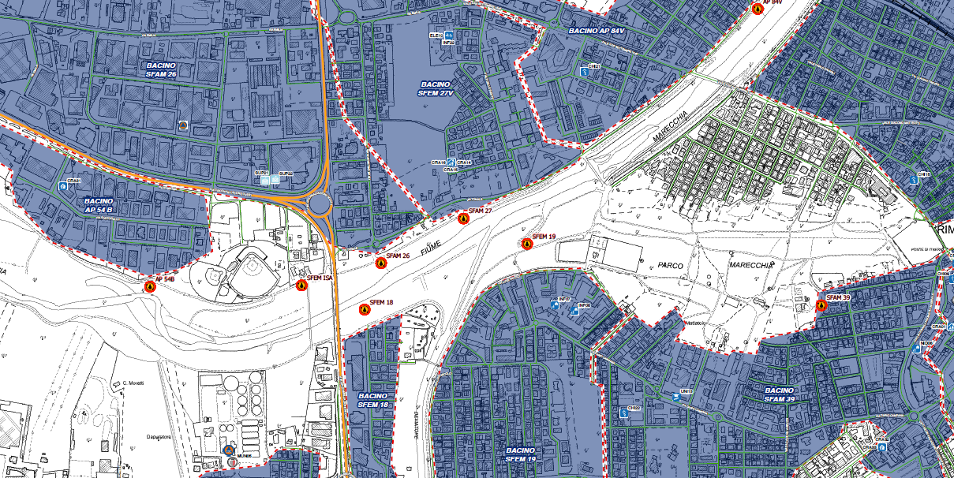
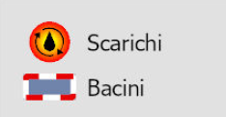
Comune di Rimini
DIREZIONE GENERALE Settore Infrastrutture e Qualità Ambientale
Rischio fenomeni meteorologici avversi: temporali con allagamenti urbani e vento
Le piogge di forte intensità possono provocare allagamenti localizzati, scorrimento superficiale delle acque, rigurgito o tracimazione dei sistemi di smaltimento urbano delle acque piovane.

Slide 12
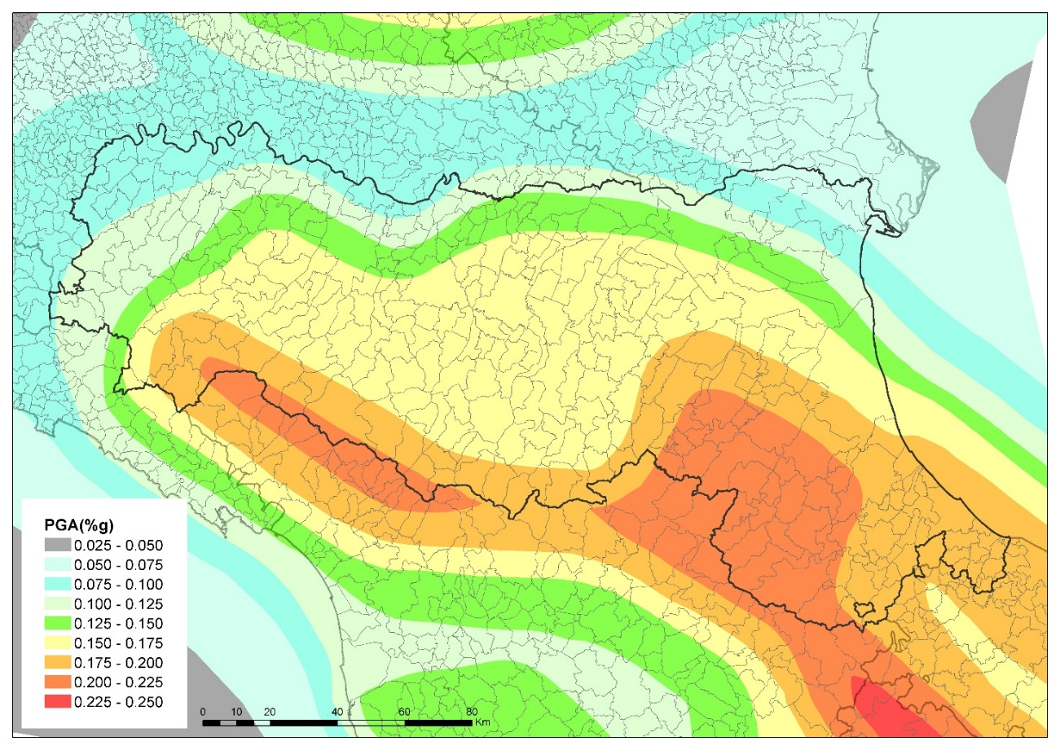
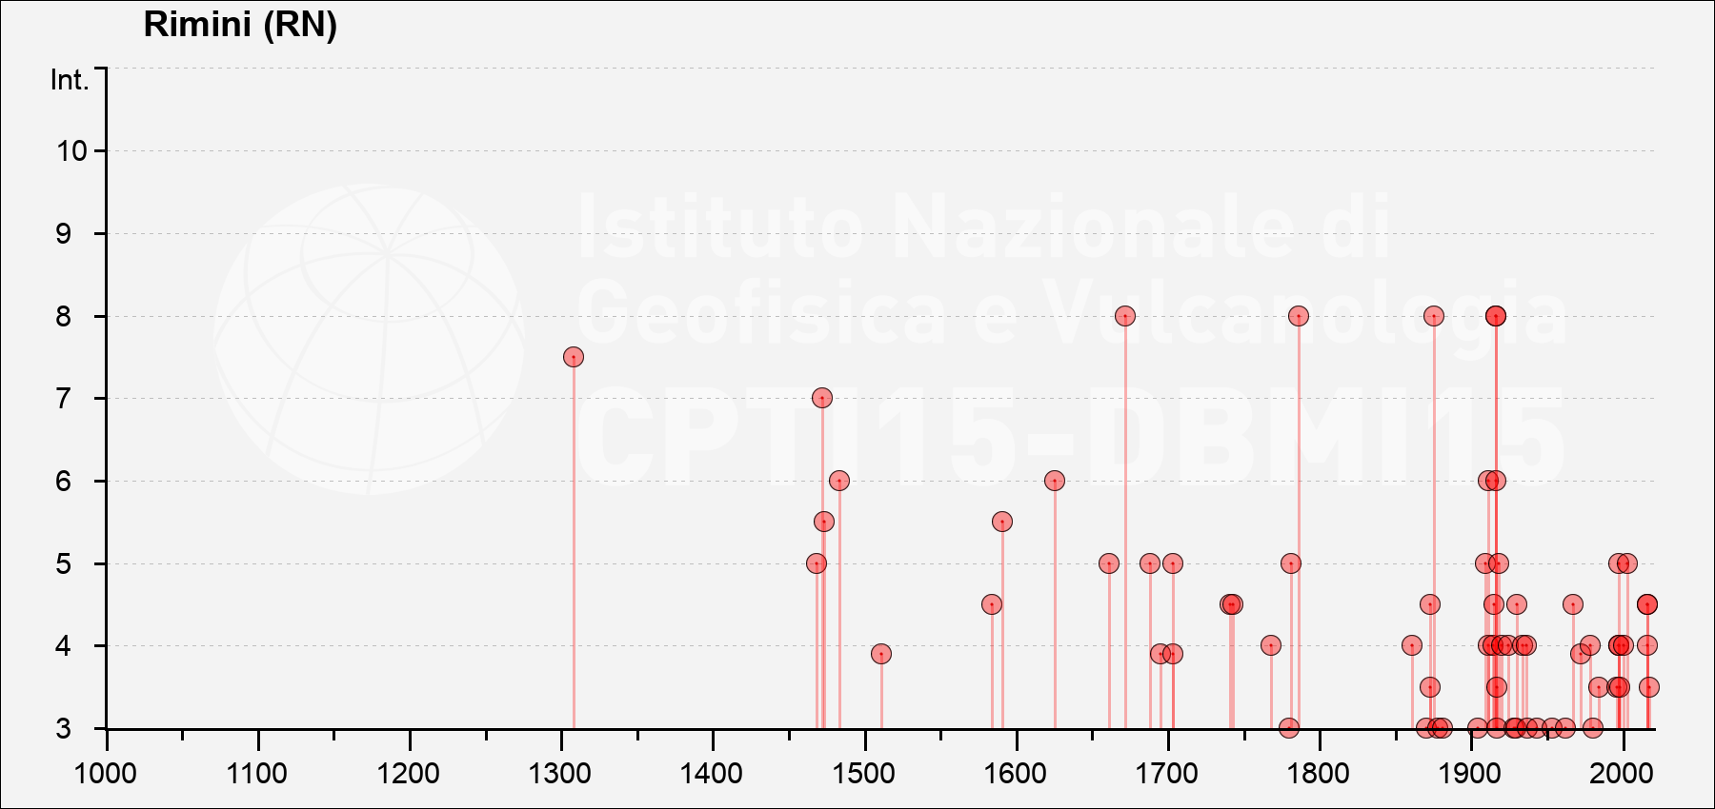
Comune di Rimini
DIREZIONE GENERALE Settore Infrastrutture e Qualità Ambientale
Rischio sismico
Gli elementi di riferimento per la definizione dello scenario di rischio sismico sono costituiti da:
Storia sismica del territorio comunale
Mappa della pericolosità sismica di base per l’Emilia-Romagna elaborata dall’INGV
Classificazione sismica vigente del territorio regionale (Zona 2)

Slide 13
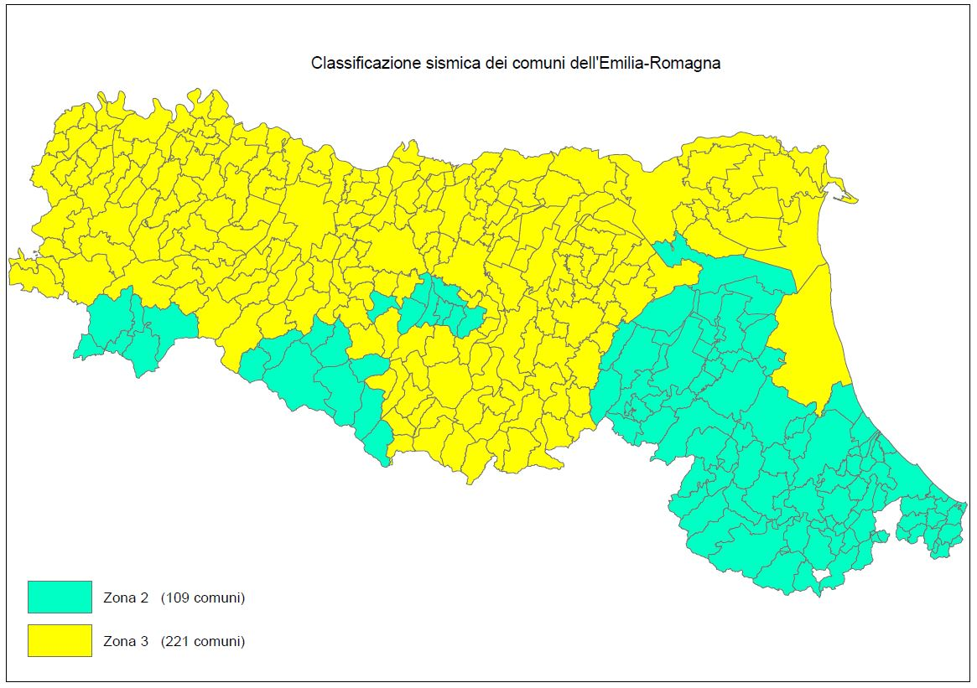
Comune di Rimini
DIREZIONE GENERALE Settore Infrastrutture e Qualità Ambientale
Classificazione sismica vigente del territorio regionale (Zona 2)

Slide 14
Comune di Rimini
DIREZIONE GENERALE Settore Infrastrutture e Qualità Ambientale
Il monitoraggio degli eventi e la gestione delle emergenze
Per garantire il coordinamento delle attività di protezione civile in situazioni di emergenza prevista o in atto di particolare criticità, il SINDACO in quanto Autorità territoriale di protezione civile, dispone dell’intera struttura comunale.
Il piano di protezione civile individua la sede e l’organizzazione della struttura di coordinamento che costituisce nel suo insieme il COC (Centro Operativo Comunale), appositamente strutturato in funzioni di supporto e attivato in caso di necessità dal Sindaco con apposita ordinanza.

Slide 15
Comune di Rimini
DIREZIONE GENERALE Settore Infrastrutture e Qualità Ambientale
Le funzioni di supporto del COC rappresentano ambiti specifici di attività per la gestione dell’emergenza e sono affidate a responsabili individuati all’interno dei vari settori del Comune:
Funzioni di Supporto del COC | Settore comunale di riferimento
Tecnica e di valutazione | Settore Infrastrutture e qualità ambientale/Settore Urbanistica/SIT
Sanità e assistenza sociale | Dipartimento Servizi di comunità
Volontariato | Ufficio Protezione Civile
Logistica | Ufficio Protezione Civile/Casa Comune, economato e autoparco
Servizi essenziali | Settore Infrastrutture e qualità ambientale
Assistenza alla popolazione | Settore Servizi civici/Settore educazione
Censimento danni e rilievo dell’agibilità | Settore edilizia pubblica e qualità urbana/Dipartimento di pianificazione e gestione territoriale
Accessibilità e mobilità | Comando Polizia Locale
Telecomunicazioni d’emergenza | Ufficio Protezione Civile
Supporto amministrativo e finanziario | Dipartimento risorse/Settore ragioneria generale
Stampa e comunicazione | Dipartimento risorse/Comunicazione, informazione e promozione

Slide 16
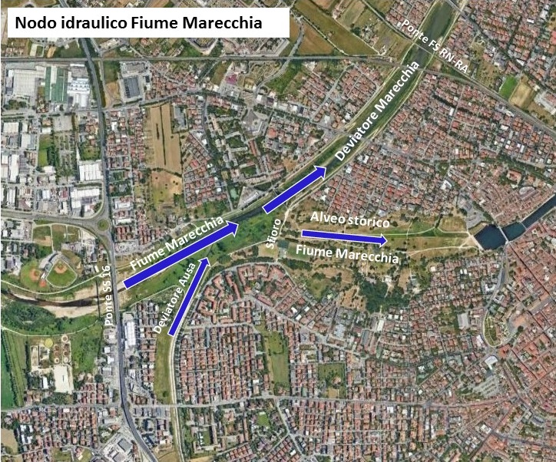
Comune di Rimini
DIREZIONE GENERALE Settore Infrastrutture e Qualità Ambientale
In caso di ALLERTA viene attivato un servizio di monitoraggio dei punti critici e di sorveglianza territoriale per rilevare l’insorgenza delle criticità idrauliche/idrogeologiche al fine di predisporre le opportune misure di contrasto a salvaguardia della popolazione.

Slide 17
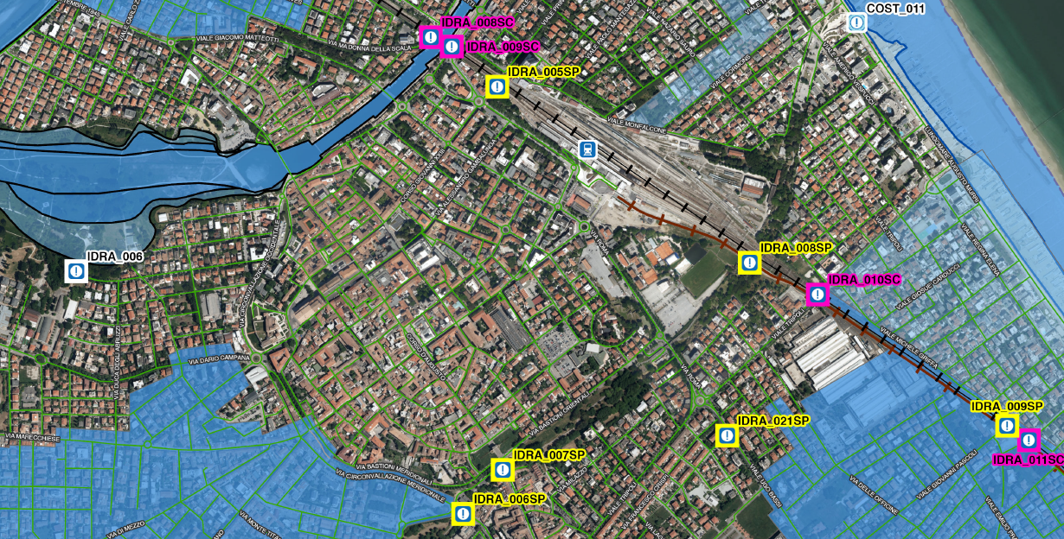
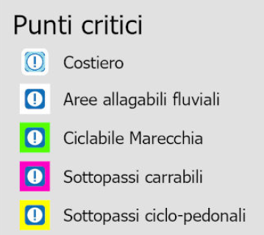
Comune di Rimini
DIREZIONE GENERALE Settore Infrastrutture e Qualità Ambientale
Carta dei punti critici idraulici e costieri

Slide 18
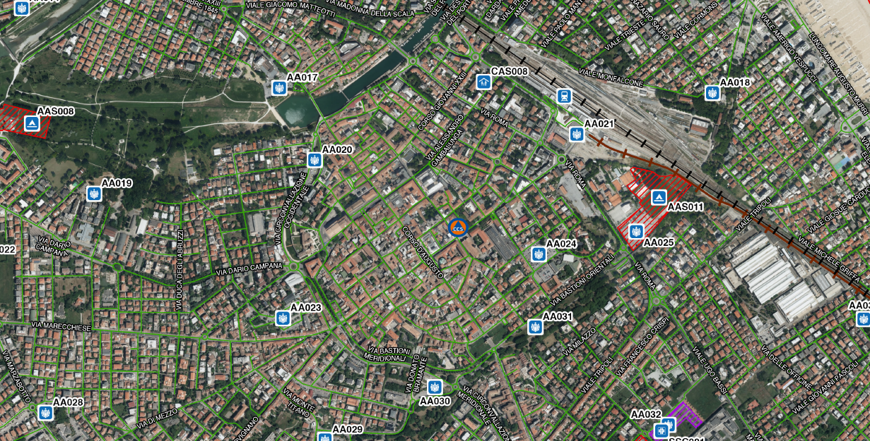
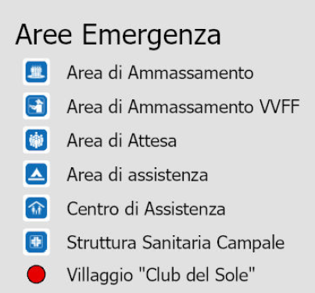
Comune di Rimini
DIREZIONE GENERALE Settore Infrastrutture e Qualità Ambientale
AREE DI EMERGENZA: Aree di Attesa per la popolazione

Slide 19
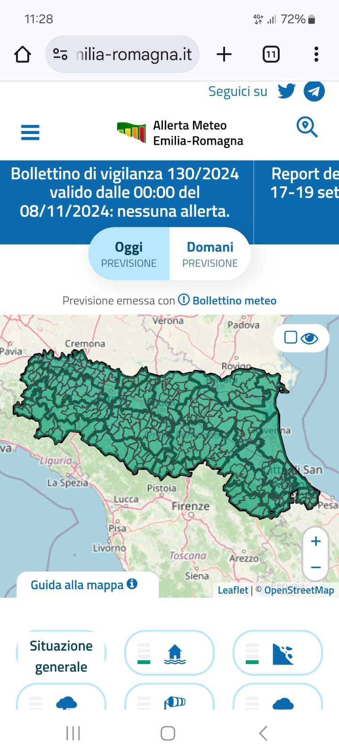
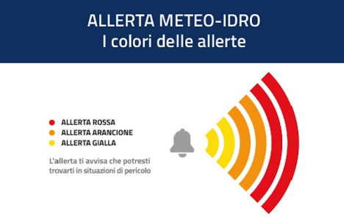
Comune di Rimini
DIREZIONE GENERALE Settore Infrastrutture e Qualità Ambientale
4. Allertamento della popolazione
Le allerte di protezione civile sono emesse dalla Regione e pubblicate sul sito:
https://allertameteo.regione.emilia-romagna.it.
La criticità meteo-idrogeologica-idraulica indicata nei Bollettini/Allerte è classificata in quattro Codici Colore:
VERDE, indica criticità assente ovvero assenza di fenomeni significativi prevedibili sul territorio che possono determinare effetti e danni a scala locale;
GIALLO, indica criticità ordinaria ovvero fenomeni sul territorio e condizioni di rischio che possono dar luogo a danni localizzati e disagi locali;
ARANCIONE, indica una criticità moderata per condizioni in grado di determinare danni di media gravità su ambiti territoriali ristretti, a scala comunale o parzialmente provinciale;
ROSSO, indica una criticità elevata per condizioni in grado di determinare danni di gravità rilevante e più estesi, a scala provinciale o maggiore.

Slide 20






Comune di Rimini
DIREZIONE GENERALE Settore Infrastrutture e Qualità Ambientale
Il Sindaco è responsabile dello svolgimento, a cura del Comune, dell'attività di informazione alla popolazione sugli scenari di rischio, sulla pianificazione di protezione civile e sulle situazioni di pericolo determinate dai rischi naturali o derivanti dall'attività dell'uomo.
Per l’attività di informazione alla popolazione in caso di allerte, di criticità imminenti o di emergenze in corso, il Comune di Rimini ha predisposto i seguenti canali informativi:
Comunicati stampa
Sito web Comune: https://www.comune.rimini.it
Pagina Facebook: https://www.facebook.com/comunedirimini
X: https://x.com/comunerimini
Instagram: https: https://www.instagram.com/comunerimini/
WhatsApp: https://www.comune.rimini.it/servizi/servizio-di-messaggistica-istantanea-whatsurp
Telegram: https://telegram.me/comhttps://telegram.me/comunedirimininewsunedirimininews
Linkedin: https://it.linkedin.com/company/comune-di-rimini

Slide 21

Comune di Rimini
DIREZIONE GENERALE Settore Infrastrutture e Qualità Ambientale
Il Comune di Rimini ha attivato il nuovo sistema di comunicazione Alert System®
Alert System è un servizio gratuito rivolto al cittadino che consente di essere informati via cellulare, APP o telefono fisso sulle allerte che riguardano il Comune di Rimini, consultare la mappa regionale delle allerte e i consigli utili sulle norme di comportamento da seguire per i vari rischi, le informazioni utili ai fini della prevenzione, le notizie riguardanti eventuali rischi di allerta meteo, chiusure scuole, eccetera.
Si può attivare iscrivendosi al sito web: https://registrazione.alertsystem.it/rimini
oppure scaricando gratuitamente sul proprio smartphone o tablet l'app Alert System® (www.alertsystem.it/qr)

Slide 22
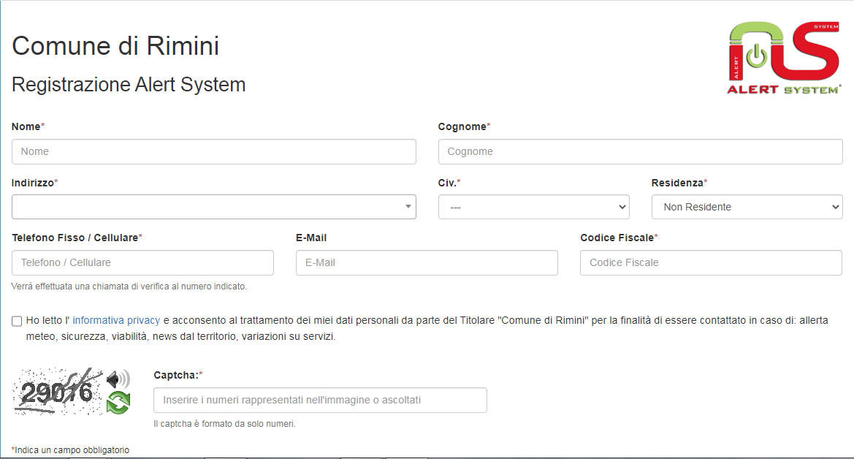
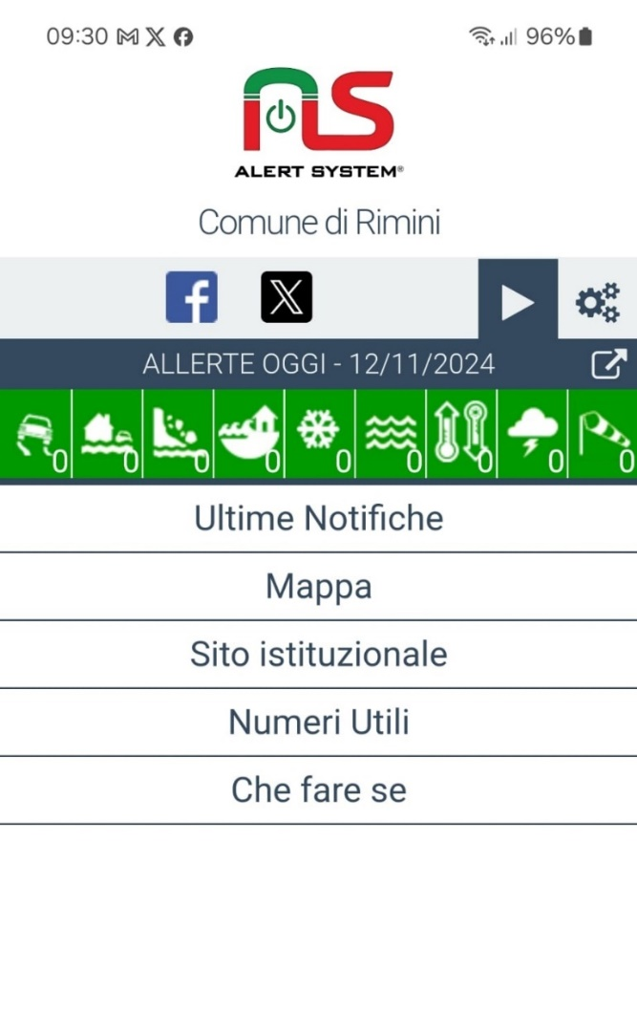
Comune di Rimini
DIREZIONE GENERALE Settore Infrastrutture e Qualità Ambientale
SITO WEB https://registrazione.alertsystem.it/rimini
APP

Slide 23
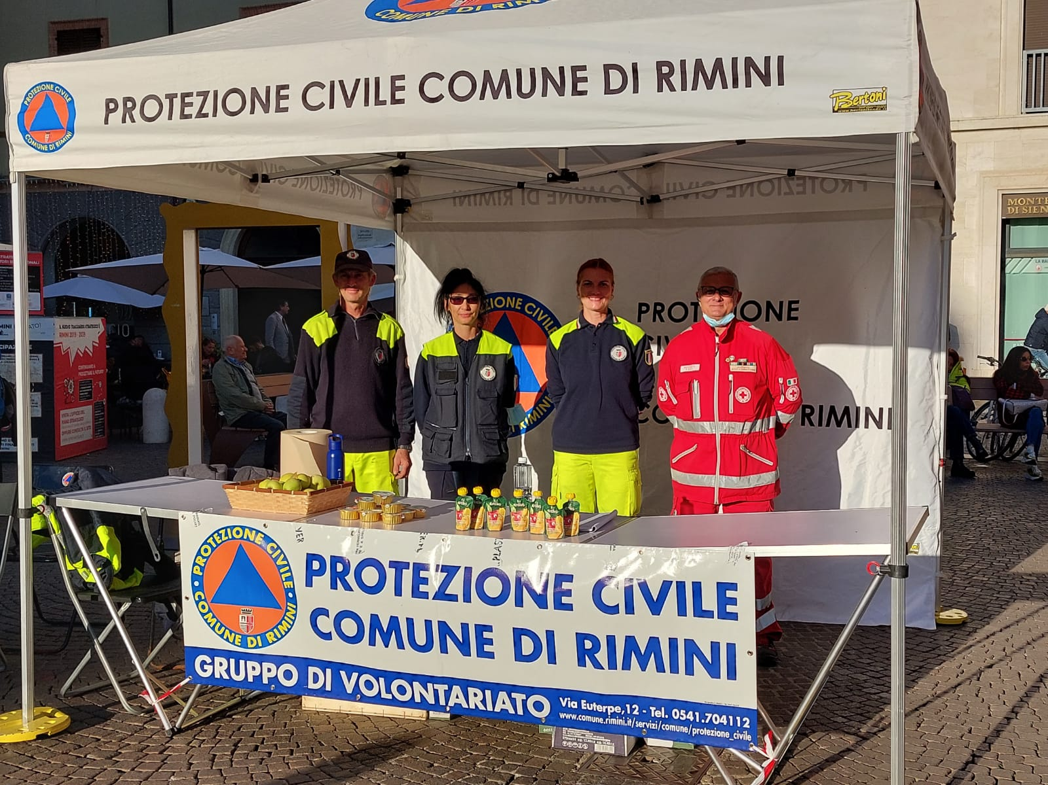
Comune di Rimini
DIREZIONE GENERALE Settore Infrastrutture e Qualità Ambientale
5. L’informazione alla popolazione: la conoscenza dei rischi e le norme di comportamento (autoprotezione)
IO NON RISCHIO
Campagna nazionale sulle buone pratiche di protezione civile.
COSA SAPERE
Alluvione
Terremoto
Incendi Boschivi
Maremoto
Industriale
COSA FARE
Norme di comportamento
https://www.comune.rimini.it/servizi/protezione-civile-cosa-fare-caso-di
https://iononrischio.protezionecivile.it/it/

Slide 24
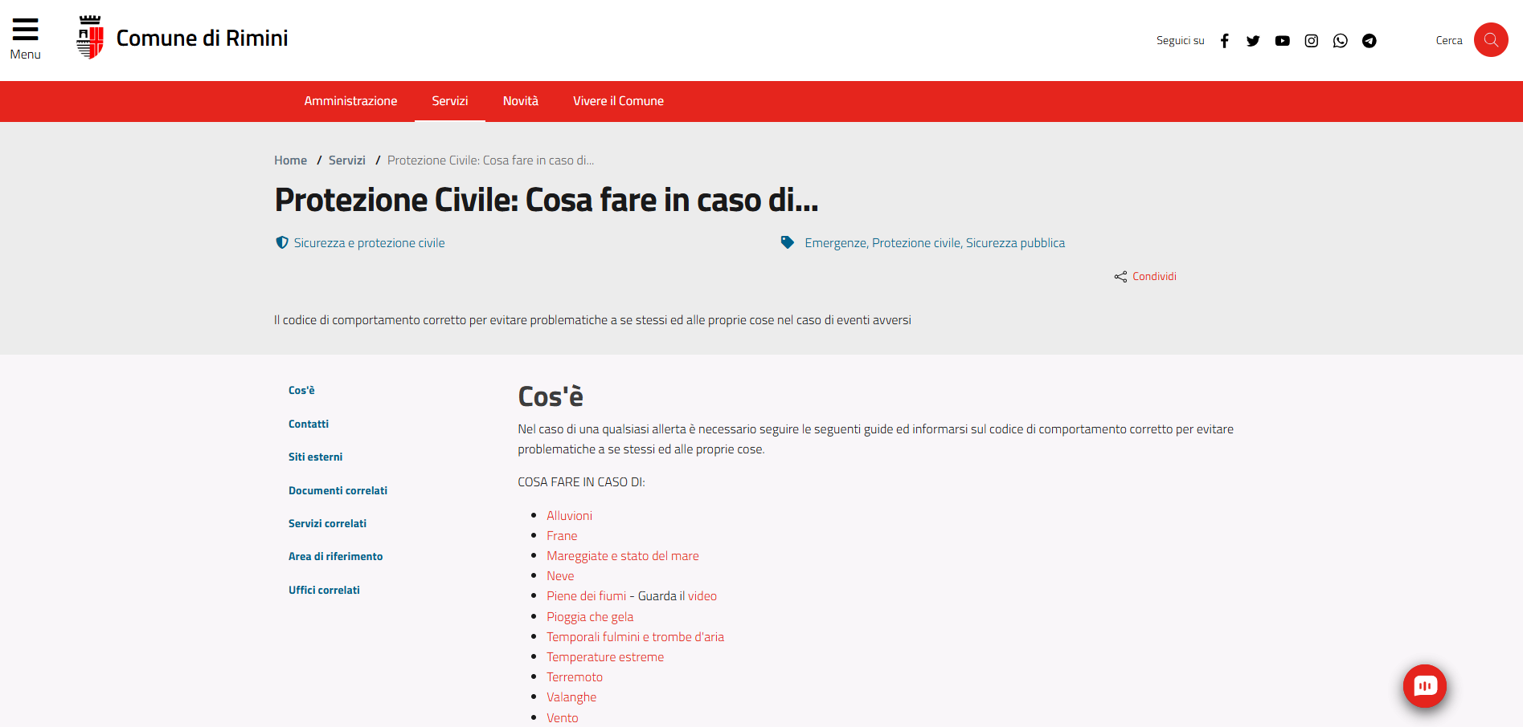
Comune di Rimini
DIREZIONE GENERALE Settore Infrastrutture e Qualità Ambientale
https://www.comune.rimini.it/servizi/protezione-civile-cosa-fare-caso-di

Slide 25
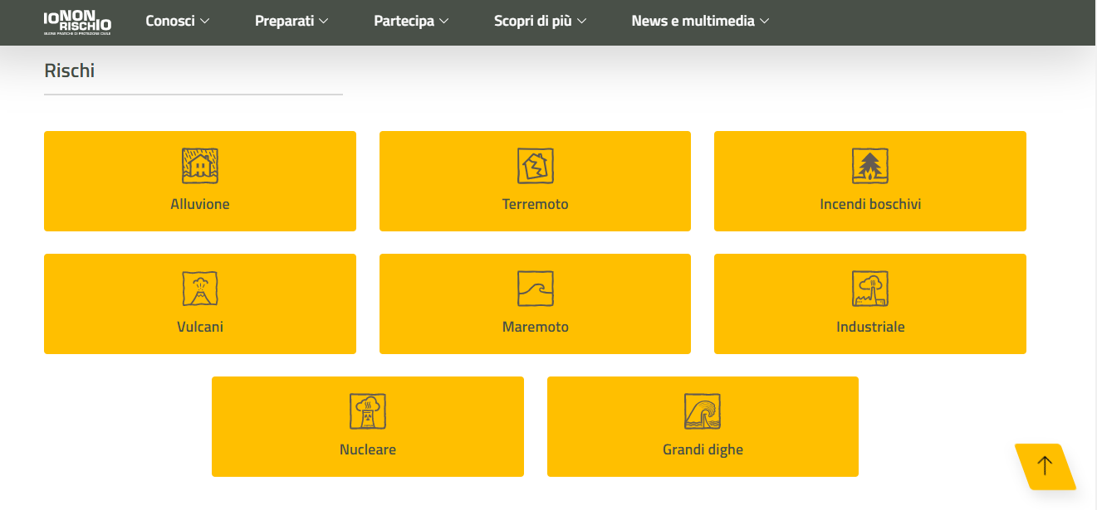
Comune di Rimini
DIREZIONE GENERALE Settore Infrastrutture e Qualità Ambientale
https://iononrischio.protezionecivile.it/it/

Slide 26
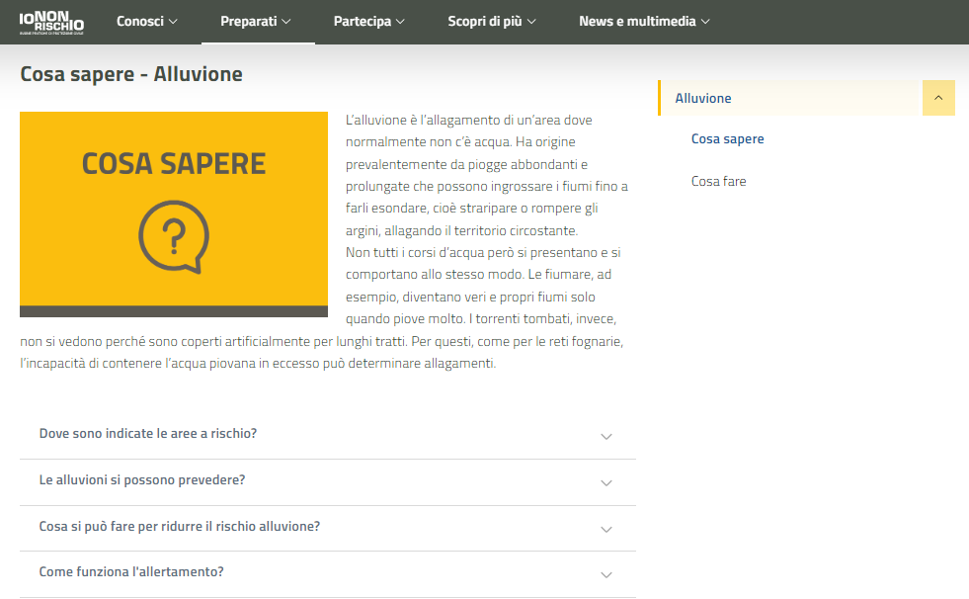
Comune di Rimini
DIREZIONE GENERALE Settore Infrastrutture e Qualità Ambientale

Slide 27
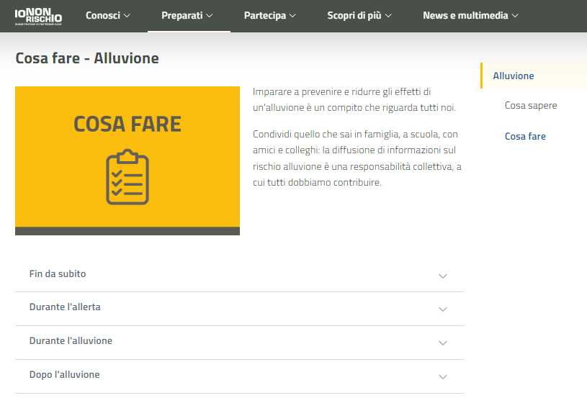
Comune di Rimini
DIREZIONE GENERALE Settore Infrastrutture e Qualità Ambientale

Slide 28
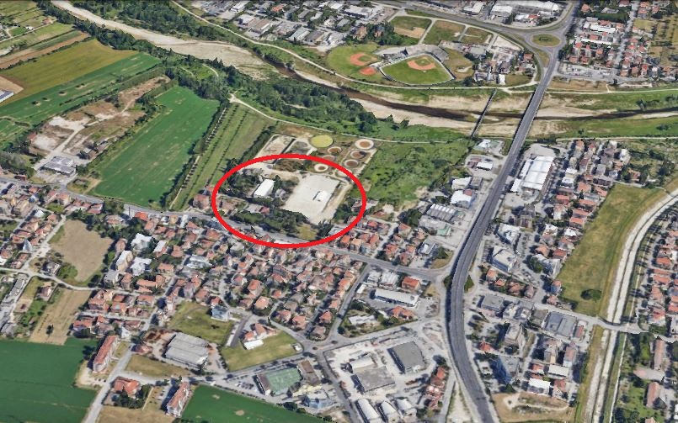
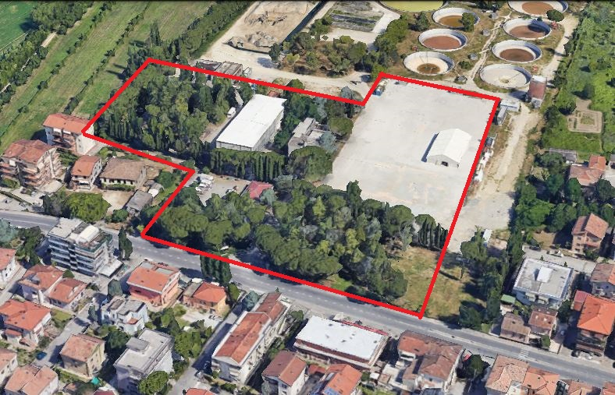
Comune di Rimini
DIREZIONE GENERALE Settore Infrastrutture e Qualità Ambientale
Organizzazione della struttura comunale di protezione civile: sede, attrezzature e volontariato
La Protezione Civile del Comune di Rimini ha la sua sede operativa in Via Marecchiese n.193 presso l’area dell’ex depuratore comunale ora in parte trasformata in area di emergenza.

Slide 29
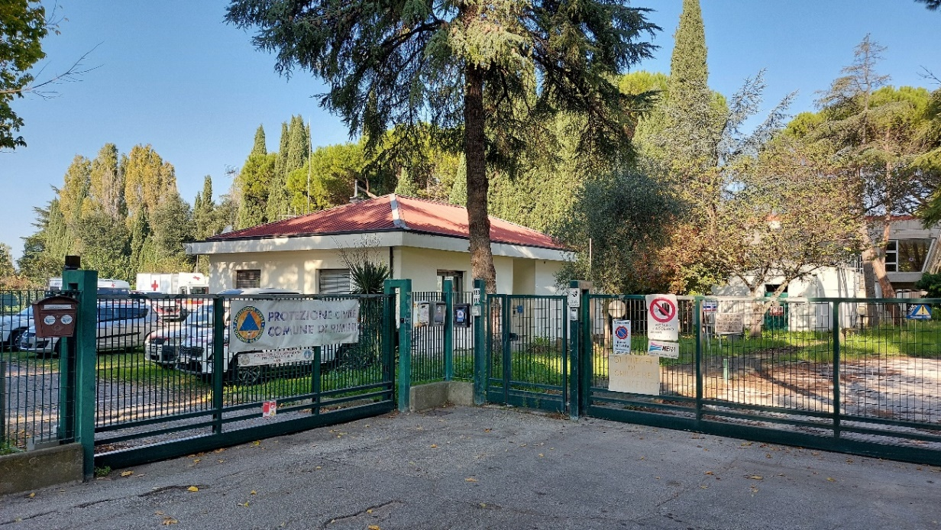
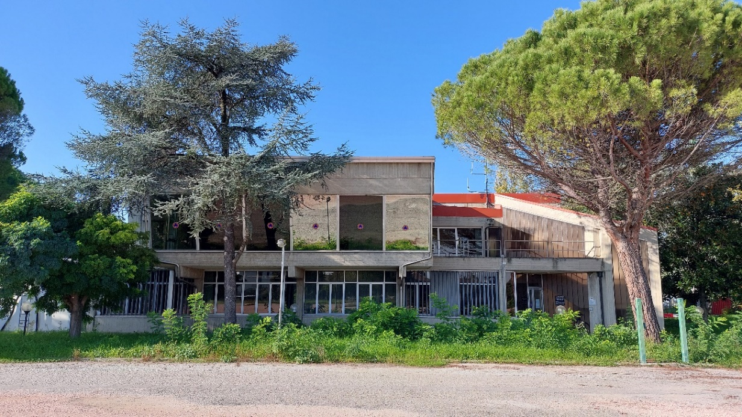
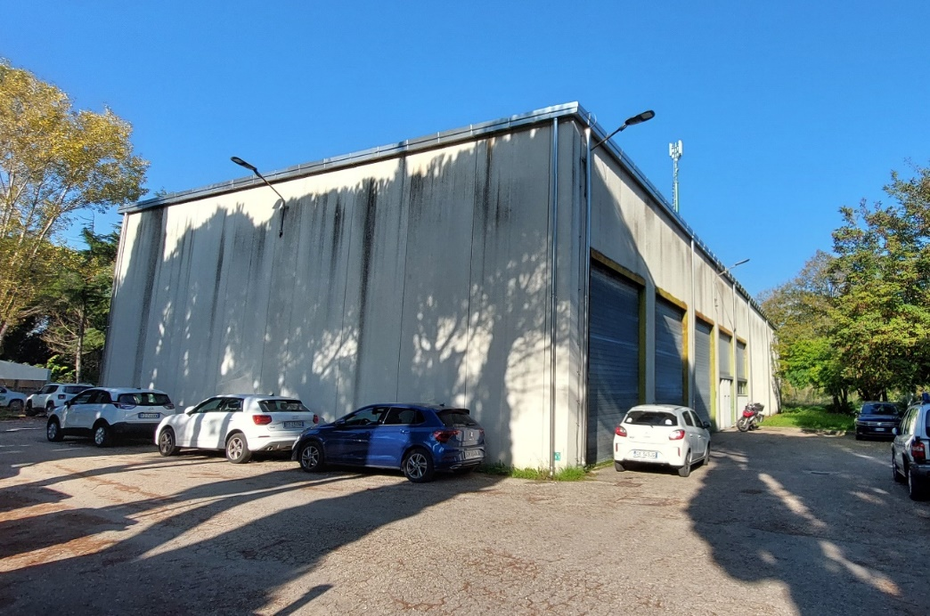
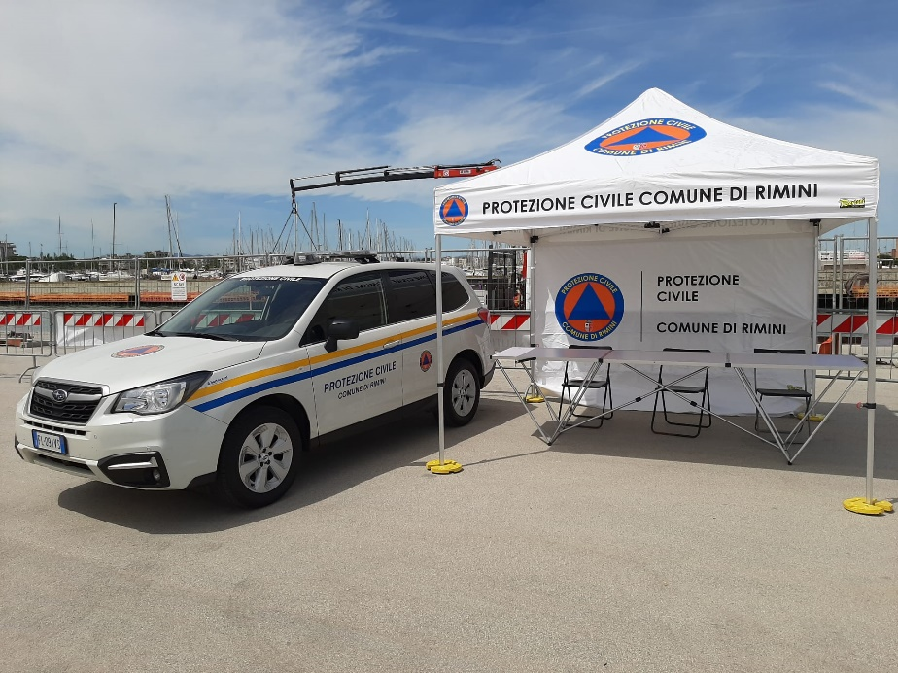
Comune di Rimini
DIREZIONE GENERALE Settore Infrastrutture e Qualità Ambientale

Slide 30
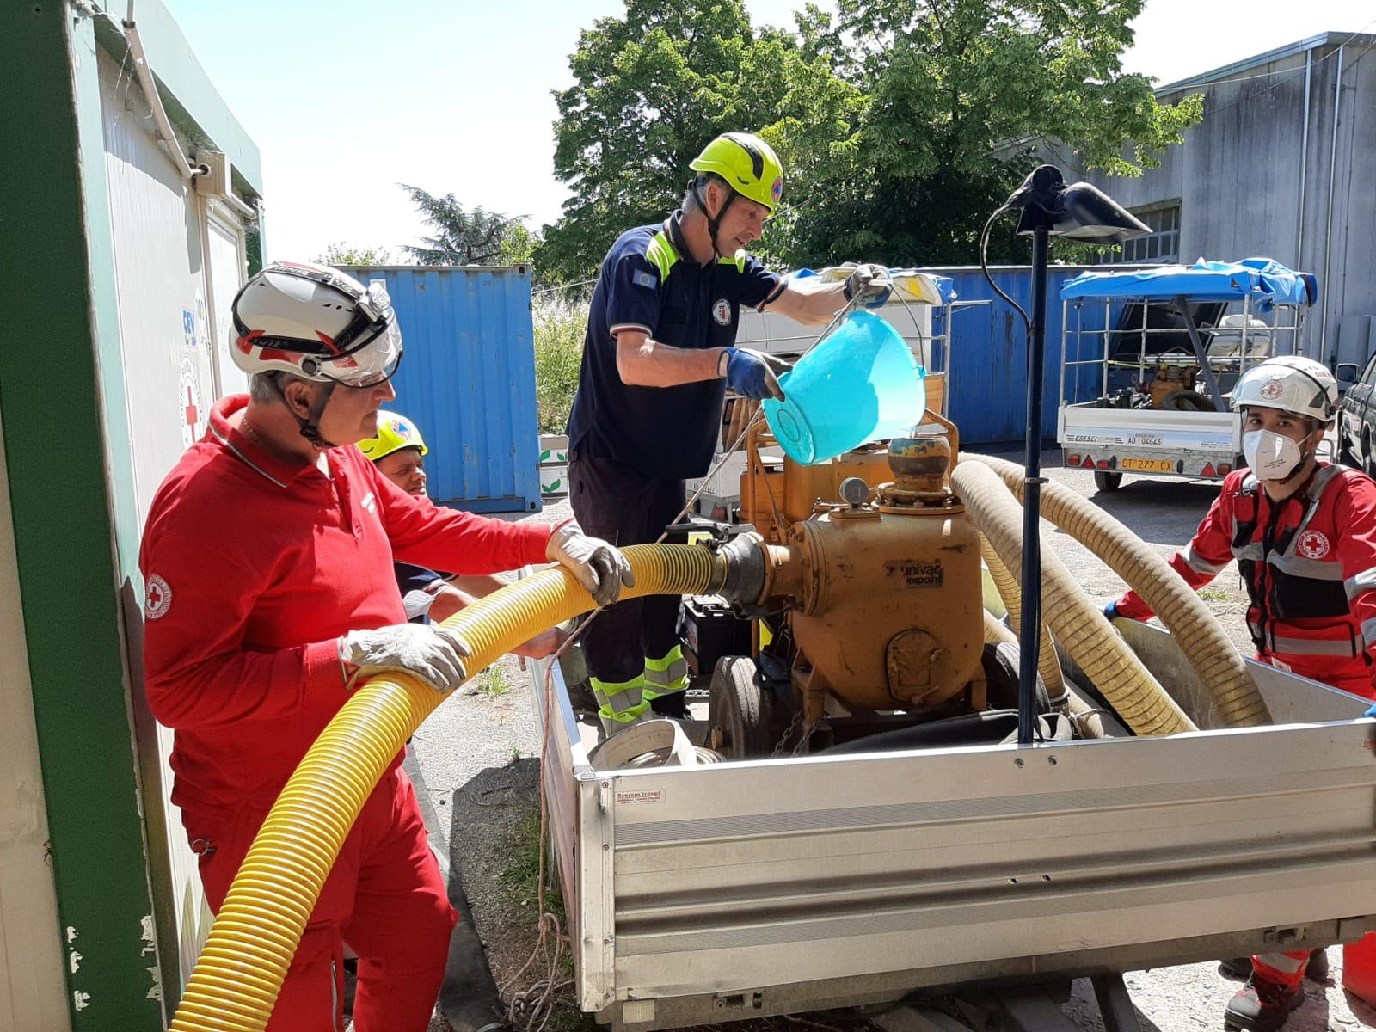
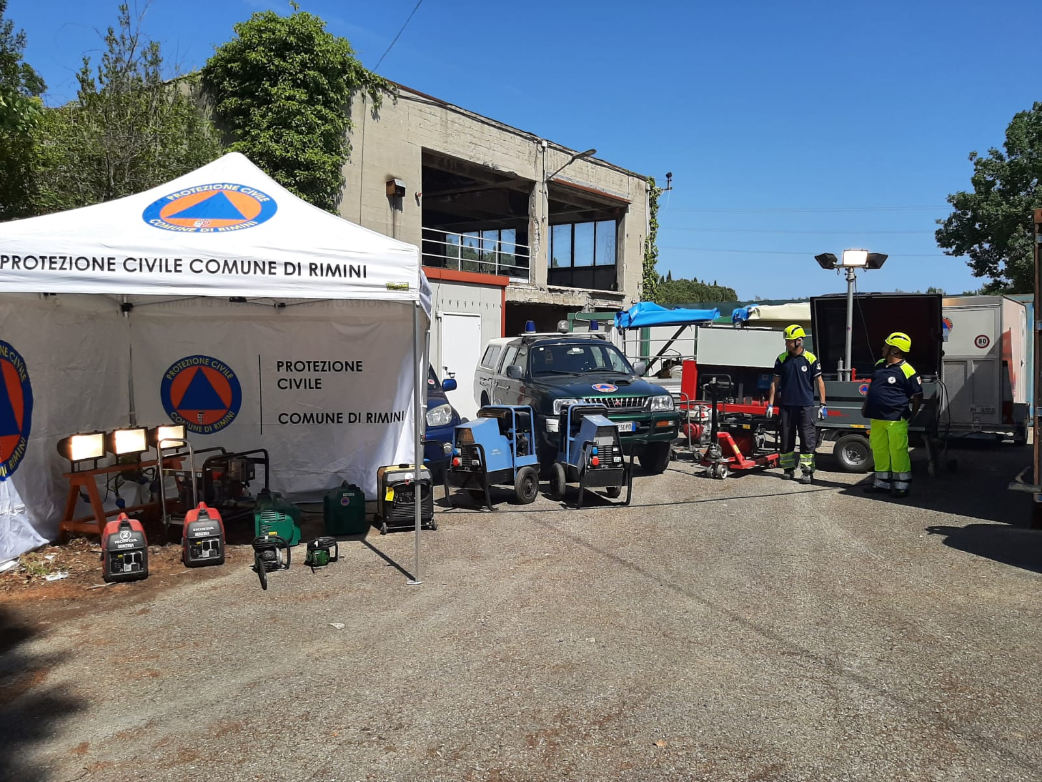
Comune di Rimini
DIREZIONE GENERALE Settore Infrastrutture e Qualità Ambientale
Presso la stessa struttura ha sede anche il Gruppo comunale del Volontariato di Protezione Civile del Comune di Rimini

Slide 31
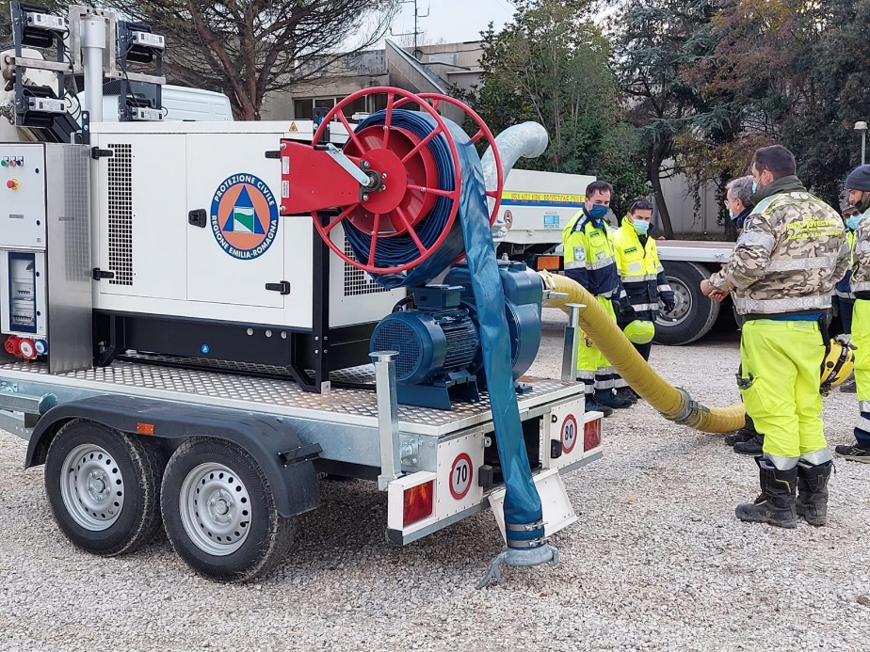
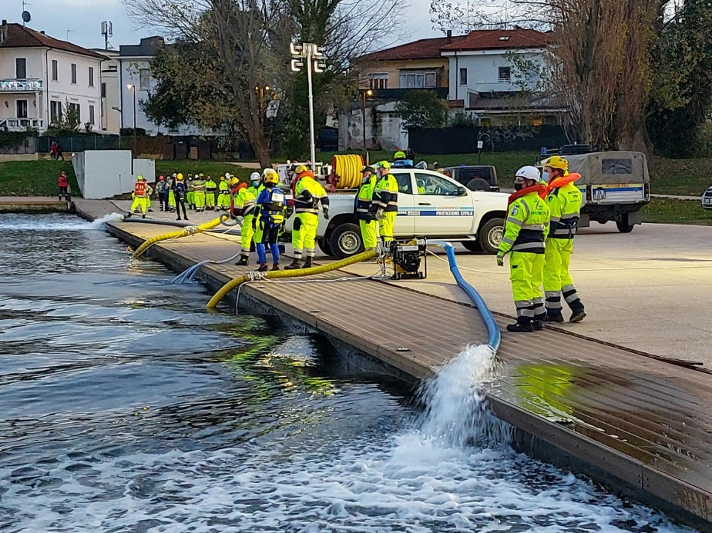
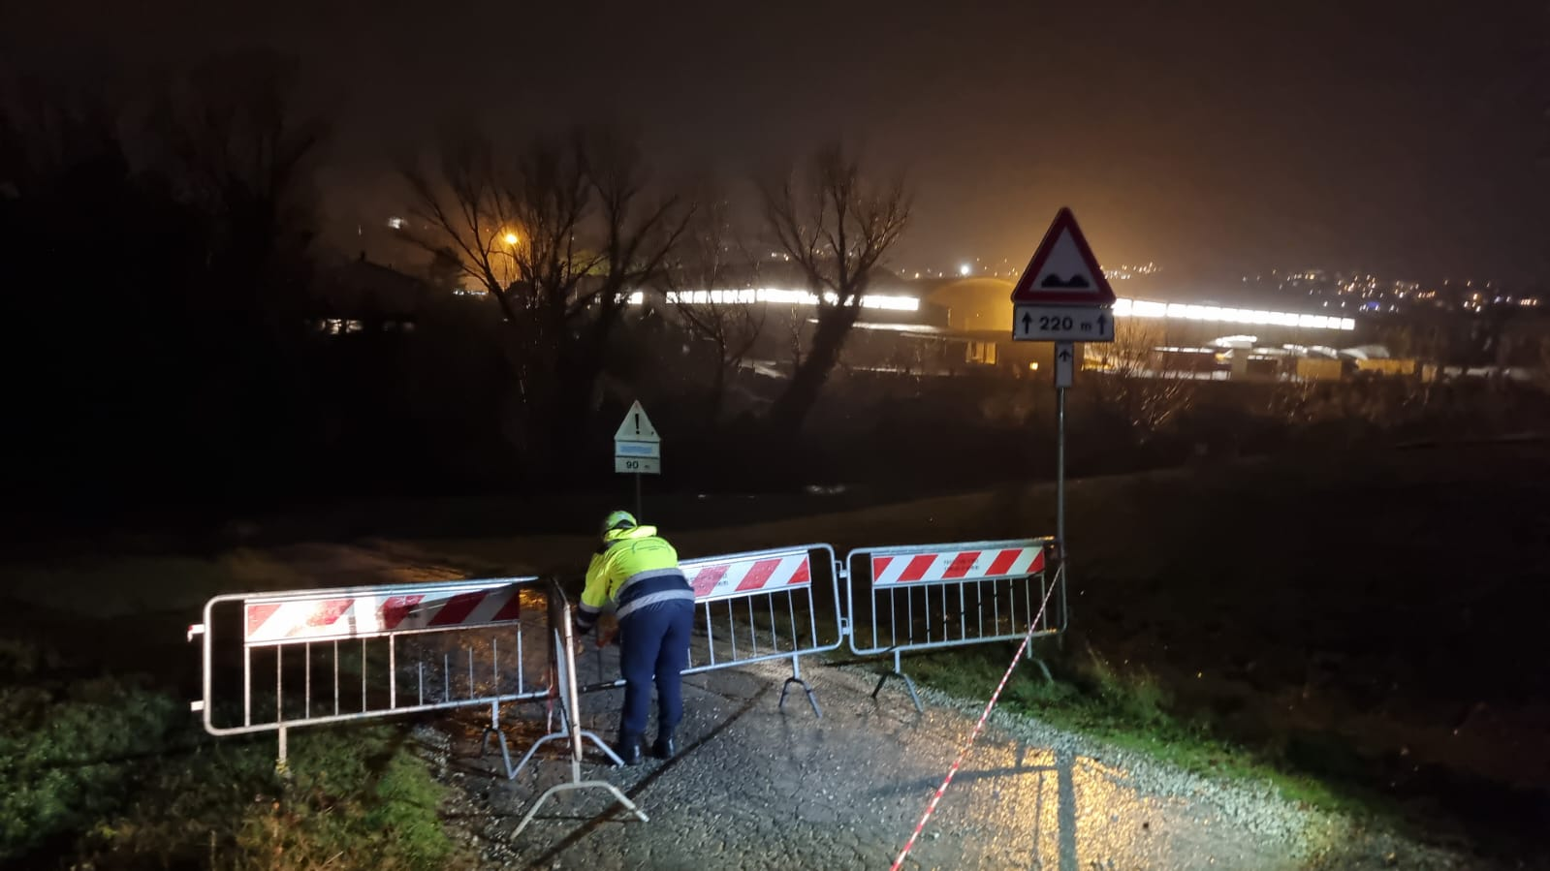
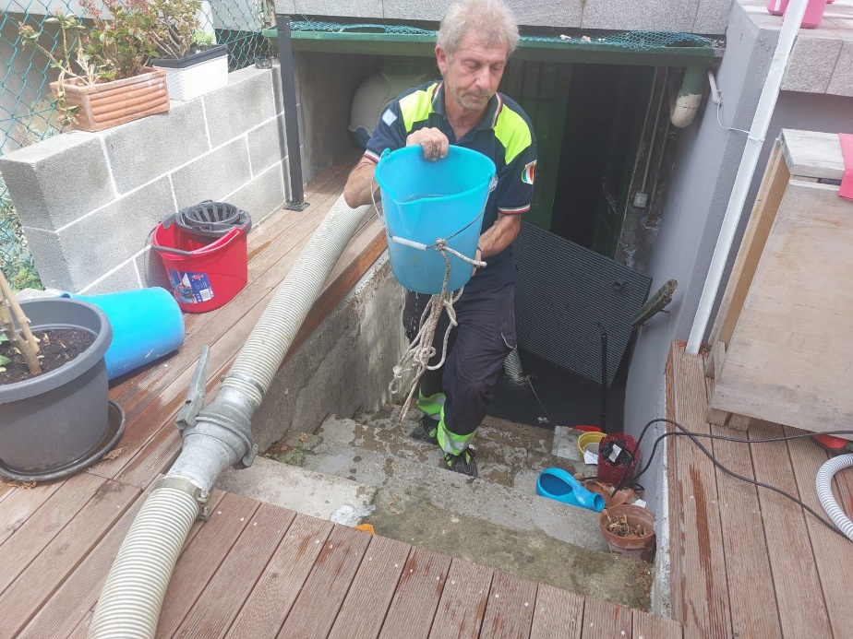
Comune di Rimini
DIREZIONE GENERALE Settore Infrastrutture e Qualità Ambientale

Slide 32
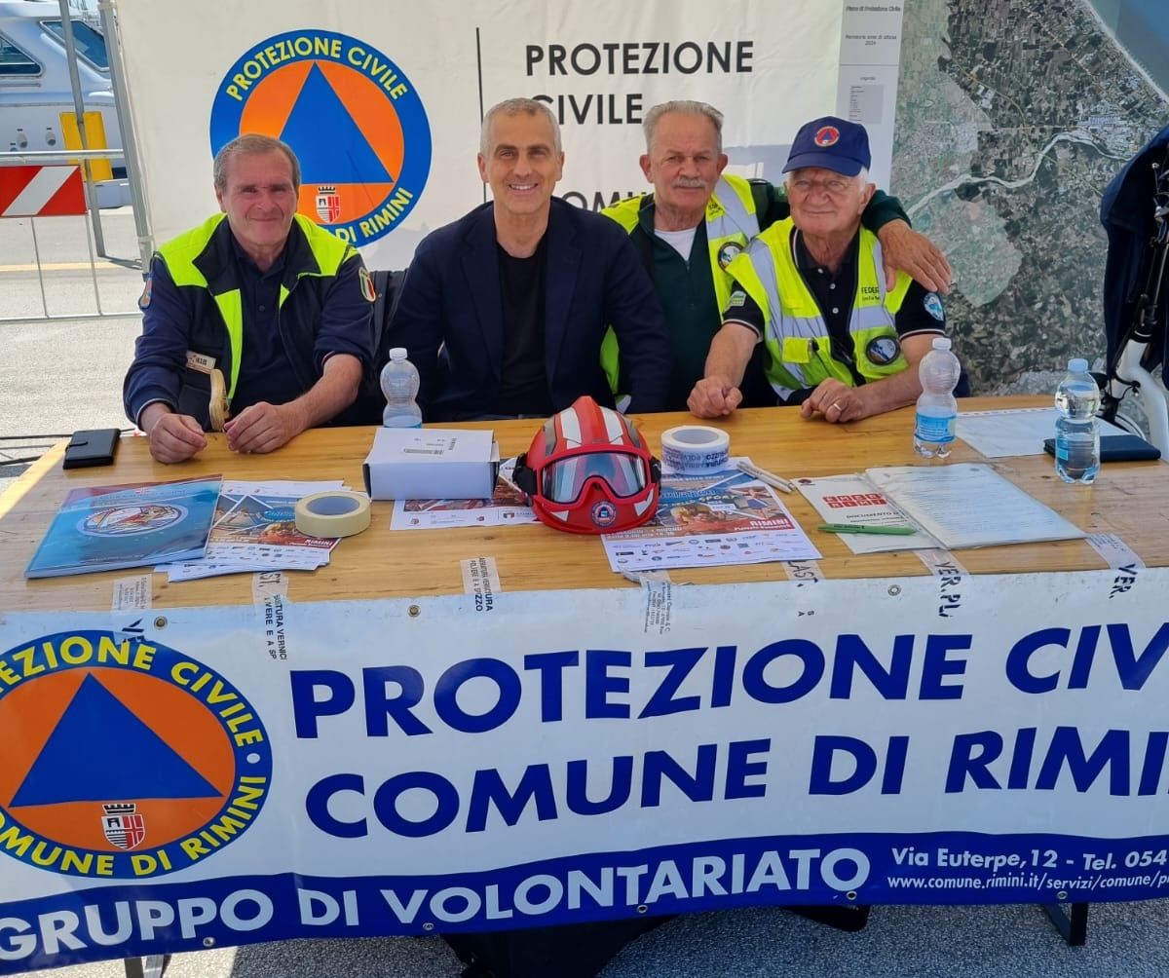
Comune di Rimini
DIREZIONE GENERALE Settore Infrastrutture e Qualità Ambientale
7. Diventa Volontario di protezione civile
Per poter svolgere attività di protezione civile come volontario a supporto del Comune di Rimini è necessario iscriversi al Gruppo di volontari.
L’ammissione al GRUPPO è subordinata alla presentazione di apposita domanda a cui devono essere allegati i documenti/dichiarazioni in essa richiesti e, in particolare:
- autocertificazione in carta libera della residenza e del domicilio;
- elementi utili all’immediato reperimento (e-mail, numeri telefonici, PEC, ecc.);
- copia del documento di identità in corso di validità;
- copia del codice fiscale.

